Slide 1

6.1 数字滤波器的基本概念
6.2 全通滤波器
6.4 陷波器
6.6 梳状滤波器
6.7 波形发生器

Slide 2
6.1 数字滤波器的基本概念
滤波：通过某种运算（变换）得到或者增强所需信号，而滤除不需要的信号、噪声或者干扰。
表示方法：
1、线性差分方程
2、系统函数
3、单位抽样响应
4、线性信号流图
实现：
计算机软件、专用数字滤波器的硬件、专用
或通用的数字信号处理器来实现。

Slide 3
数字滤波器的分类
1、按照冲激响应分：IIR和FIR
2、按照滤波器的幅度响应分：低通、高通、带通、带阻、全通等
3、按照相位响应 分：线性相位和非线性相位
4、按照特殊要求分：梳状滤波器、陷波器、谐振器、最小相位滞后滤波器、波形发生器等。

Slide 4

低通
0
π
2π
高通
0
π
2π
带通
0
π
2π
3π
带阻
0
π
2π
全通
0
π
2π

Slide 5
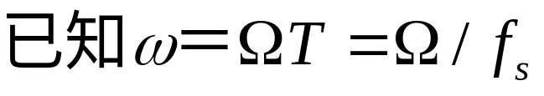
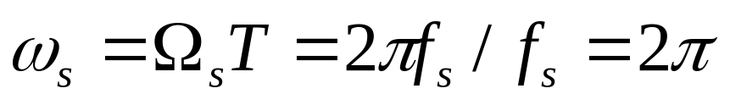
频率变量是以数字频率ω来表示，
因此数字域的抽样频率为2π。
根据抽样定理，频率特性只能限于| ω |< ω_{s}/2= π

Slide 6
H(z)的零极点配置对系统幅度响应的影响：
1、零点影响幅度响应的谷值，若零点在单位圆上，此处幅度响应为零；
2、极点影响幅度响应的峰值，极点越靠近单位圆，则对峰值的影响越大；
3、为保证h(n)为实序列，则系统函数的零极点只能是实数或者以共轭复数出现。
4、如果是因果稳定系统，则极点必须在单位圆内。

Slide 7

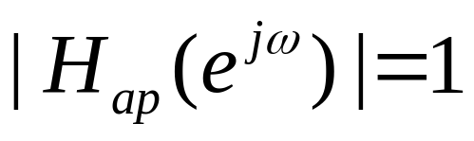
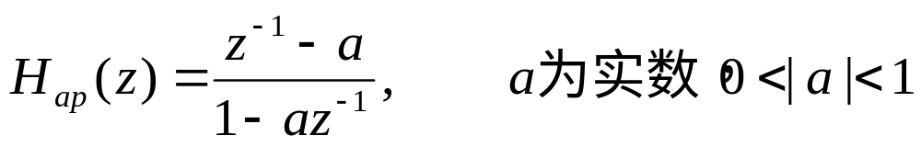
定义：是指系统频率响应的幅度在所有频率ω下均
为1或某一常数的系统。满足
简单一阶全通系统函数
jIm[z]
a
1/a
-1
1
Re[z]

Slide 8
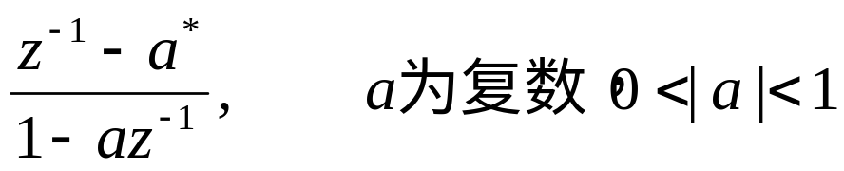
高阶有理全通系统由一串一阶系统组成，可以包含实零点－实极点系统；还可以包括复数零点－复数极点系统；多个这两类系统的级联就组成一个高阶全通网络系统。
复数零点－复数极点的全通节的系统函数
jIm[z]
1/a*
a
-1
1
Re[z]

Slide 9
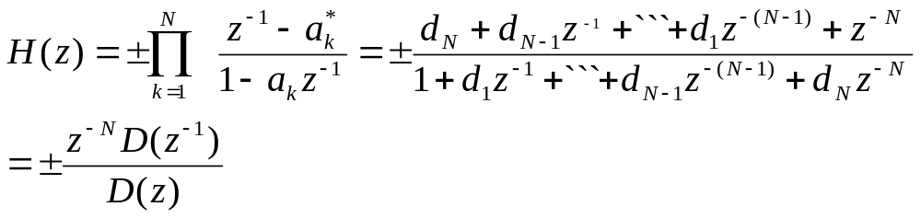

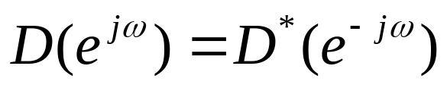
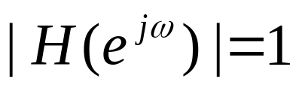
N阶数字全通系统的系统函数频率响应的模都为1。
证明：N阶全通系统函数为
式中
当 时，满足
所以有

Slide 10
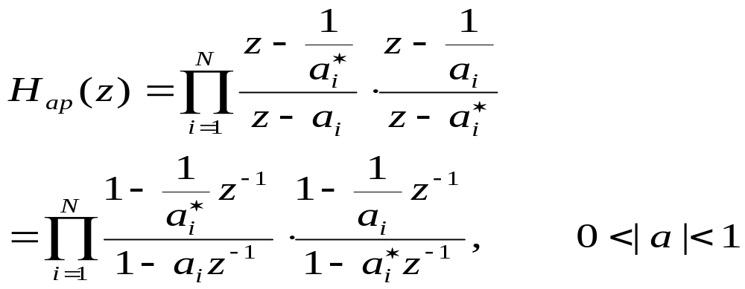
全通滤波器的极点要在单位圆内，零点在单位圆外极点的镜像位置上，零极点成对出现，如果是复数，应以共轭对形式 出现。

Slide 11
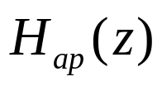

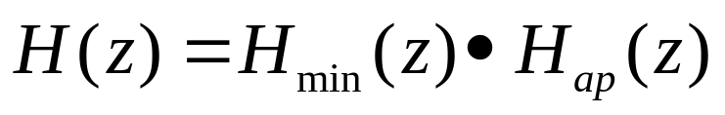
（1）任何一个因果稳定的非最小相位延时系统的H(z)都可以表示为全通系统 和最小相位延时系统 的级联。
它们频率响应的幅度相同，相位不同。即

Slide 12
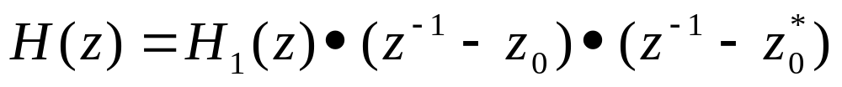
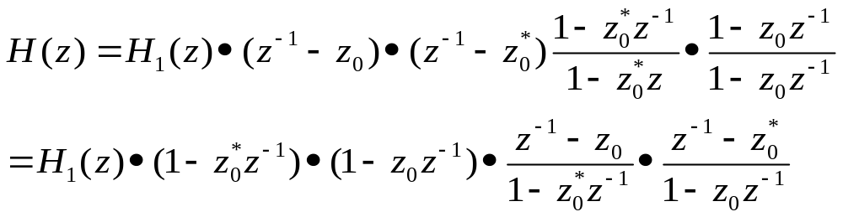
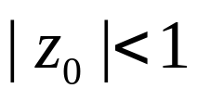
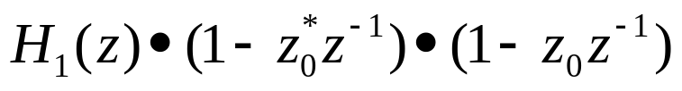
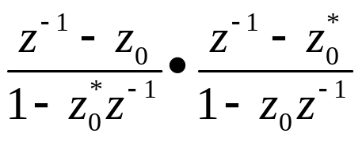
证明：设一个因果稳定的非最小相位延时系统H(z)为
由于 ，所以 是最小
相位延时， 是全通级联。所以可表示为

Slide 13
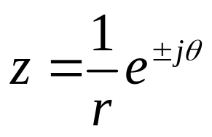
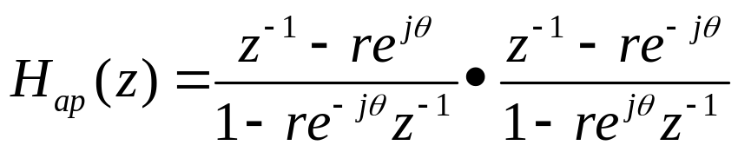
（2）如果设计出的滤波器是非稳定的，则可用级
联全通函数的办法将它变成一个稳定系统。
例：原滤波器有一对极点在单位圆外
级联一个全通系统
则可将单位圆外极点抵消，但不改变系统幅度特
性。

Slide 14
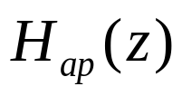

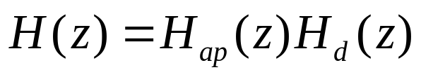
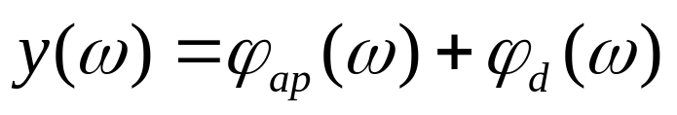
（3）可以作为相位均衡器（群时延均衡器）用，
来得到线性相位，但不改变幅度特性。
IIR滤波器其相位特性为非线性的，因而群延时不
为常数，而在视频信号的传输中希望系统具有线性
相位。
设全通滤波器为 ，系统为 级联后H(z)
即
相位关系

Slide 15
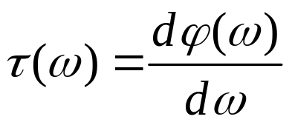
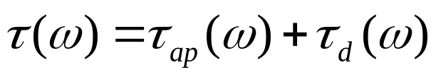
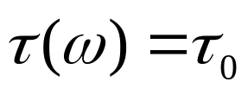
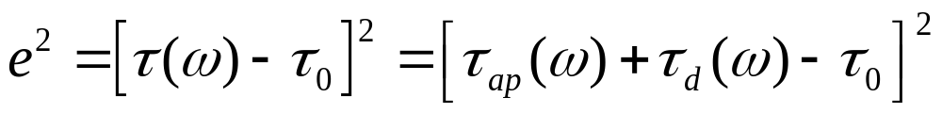
按 得
当通带中满足 是常数
则逼近误差的平方值
利用均方误差最小的准则就可以求得均衡器有关
的参数。

Slide 16

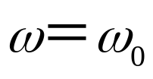
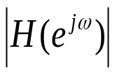







陷波器：将零极点配合构成数字滤波器，以滤除某些单频或宽带干扰，它的幅度特性在 处为零。
jIm[z]
C
A
1
B
-1
1
0.707
0
Re[z]
0.5
r
零极点配置图
幅度响应

Slide 17
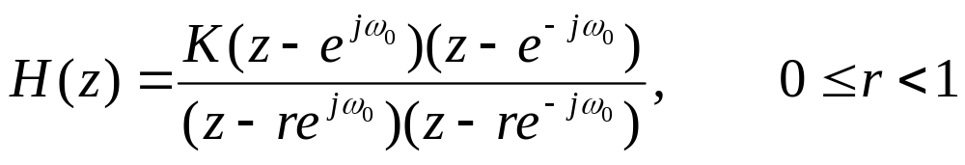

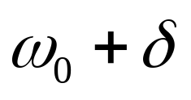
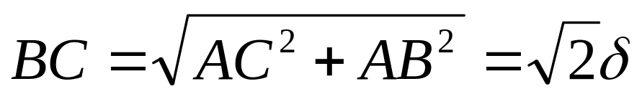
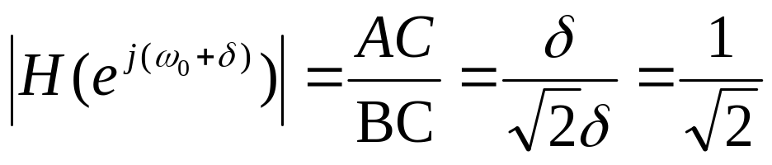
二阶系统的系统函数为
K 为常数，由幅度响应的具体要求来确定
设 ,取圆上一点C，其幅角为
C点的幅度响应为

Slide 18
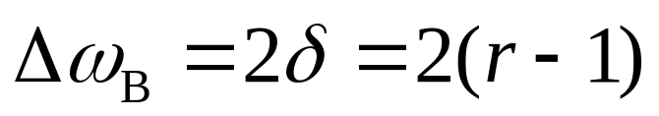
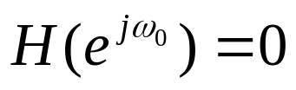

陷波器幅度响应衰减3dB处的通带宽度为
1、在 处 ， ，完全陷波；
2、当 增加，由于零矢、极矢逐渐近似相等，使得幅度响应很快变成1，达到最大值；
3、当极点越靠近单位圆上的零点时，陷波器在3dB 处带宽越窄，陷波效果越好。

Slide 19

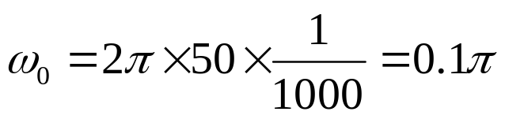
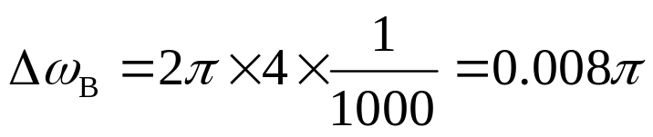
例：有一个低频信号占据频带宽度0~200Hz ，混入了50Hz
频率的市电干扰。试设计一个陷波器滤除掉此50Hz干扰，要求
陷波器3dB 频带宽度为4Hz.
解：
1、确定抽样频率f_{s} , 取f_{s}=1000Hz；
2、将临界频率转换为数字频率
陷波器中心频率
陷波器3dB 频带宽度

Slide 20

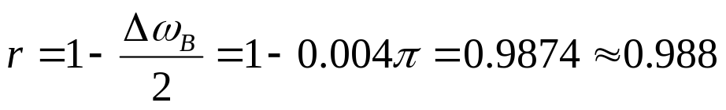

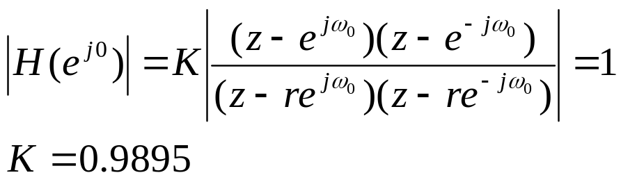
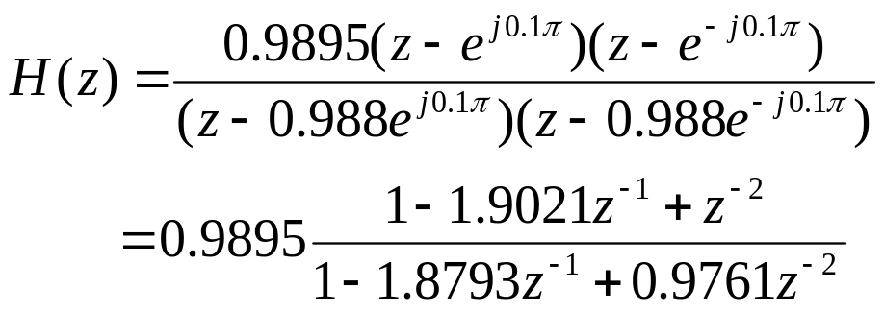
3、求陷波器系统函数中的r
4、利用在 处频率响应的幅度为1来求常数K。
5、将r 和K代入H(z)中

Slide 21


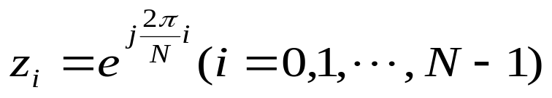
梳状滤波器用来抑制周期性的噪声或增强周期性信号
分量。
系统函数
FIR滤波器
N个零点都在单位圆上，
极点则在Z=0处，为N阶极点。

Slide 22


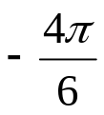
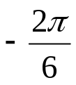





Im[z]
缺点：幅度特性过渡带较为平缓，不够陡峭，对周期性信号陷波作用不明显，在其他频率处产生信号失真。
-1
1
0
Re[z]
N=6
2

Slide 23
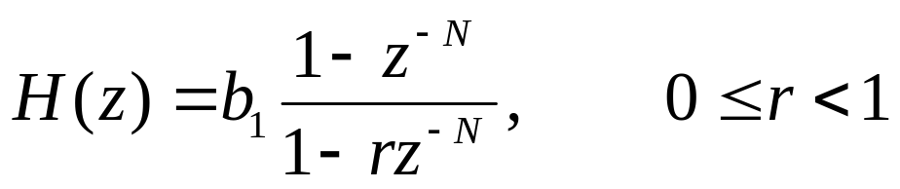
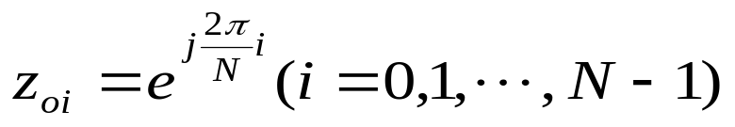
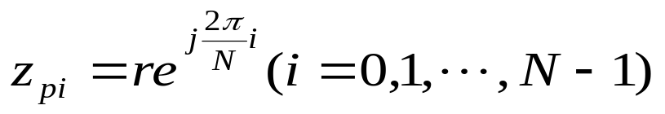
1、梳状陷波器
对周期性的干扰信号加以陷波（抑制）
N个零点均匀分布在单位圆上，
N个极点均匀分布在|z|=r(r<1)上，。

Slide 24








Im[z]
幅频响应的最大值在两个相邻的零点间的居中点处，即在
之处，令i =0,得到
r 越接近1，幅度响应在两个零点之间越平坦，从而陷波的效果越好。
r=0时，信号失真最大，就是梳状滤波器的系统函数。
r
1
Re[z]
1
0

Slide 25

若要产生正弦波、余弦波、周期性方波或一般周
期序列的常用序列，通常将单位抽样函数输入到
一个“滤波器”上来产生，此时滤波器器不是起
到滤波的作用，而是产生“振荡”，此时系统函
数的极点一定要在单位圆上。

Slide 26



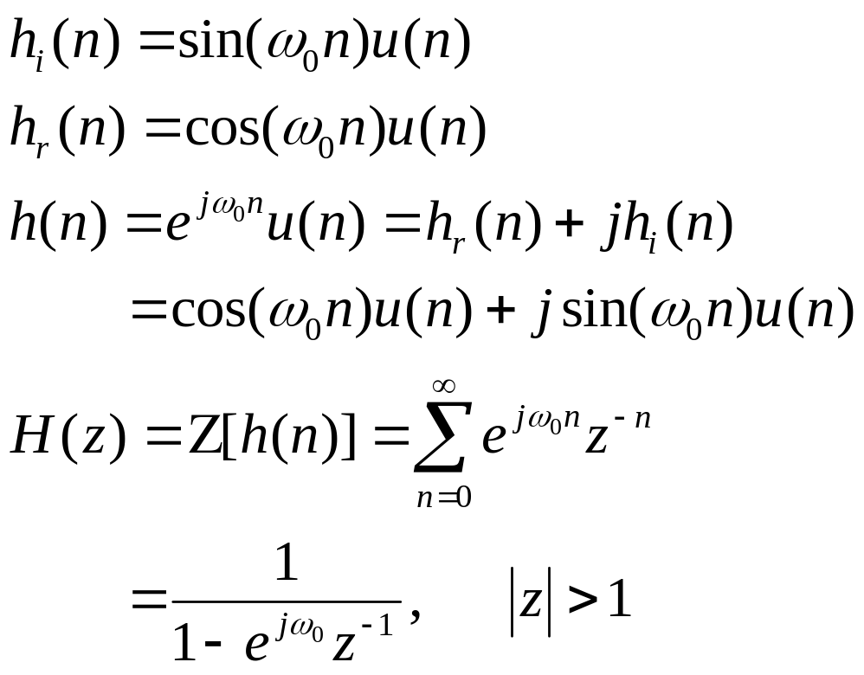
当输入为 ,网络输出为单频 的正弦、余弦序列。

Slide 27
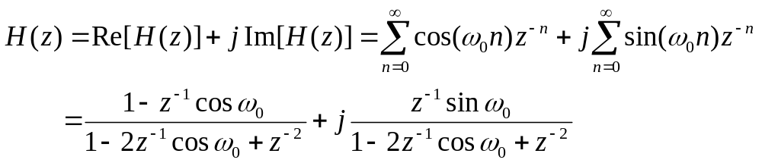









Slide 28
例 双音多频(DTMF)的数字电话系统的发生器与接收器中， DTMF信号是用于电话与程控交换机之间的 一种用户指令，用它来完成自动长途呼叫。
电话的拨号键盘是4 ×3矩阵，矩阵的每一行有一个低频正弦信号，分别为697Hz， 770Hz， 852Hz， 941Hz；
每一列有一个高频正弦信号，分别为1209Hz， 1336Hz， 1477Hz。故称之为“多频”
每按动一个键就发送一个高频信号和一个低频信号的组合，
故称为“双音”。

Slide 29
1209Hz
1336Hz
1477Hz
697Hz
1
2
3
770Hz
4
5
6
852Hz
7
8
9
941Hz
＊
0
﹟

Slide 30





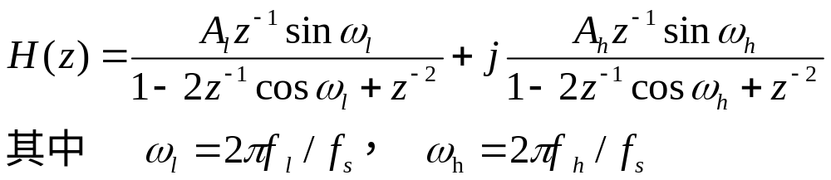
Z⁻¹
Z⁻¹
-1
Z⁻¹
-1
Z⁻¹

Slide 31
带通(BP)697Hz滤波器
0
低通(LP)
滤波器
带通(BP)770Hz滤波器
0
带通(BP)852Hz滤波器
1
数字键盘信号“9”
带通(BP)941Hz滤波器
0
带通(BP)697Hz滤波器
0
高通(HP)
滤波器
带通(BP)770Hz滤波器
0
带通(BP)852Hz滤波器
1

Slide 32


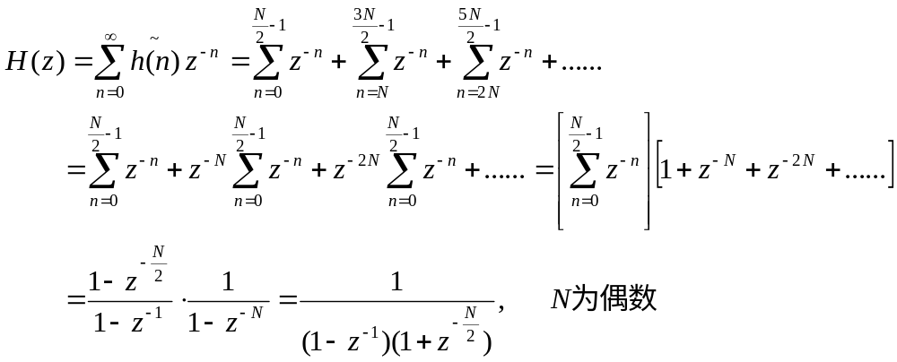
周期性方波如图所示
……
0
10
20
30
n

Slide 33


若此系统的输入为单位抽样序列，则输入一定是占空比为1：1，
周期为N的的周期序列。周期性方波的幅度大小可以任意设定。
z⁻¹
z^{-N/2}
-1

Slide 34

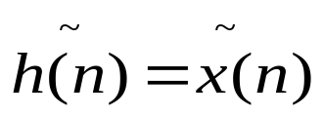
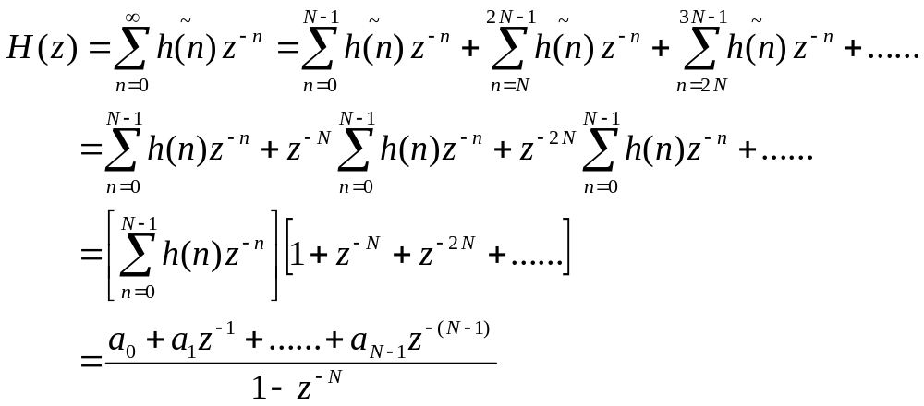
设任意一个周期为N的周期性序列，其主值序列为x(n)
用单位抽样序列作为输入信号，可以在某一系统的输出
端得到周期序列
系统函数为

Slide 35

z⁻¹
z⁻¹
z⁻¹
z⁻¹
a₀
a₁
a₂
a_{N-2}
a_{N-1}

